Slide 1
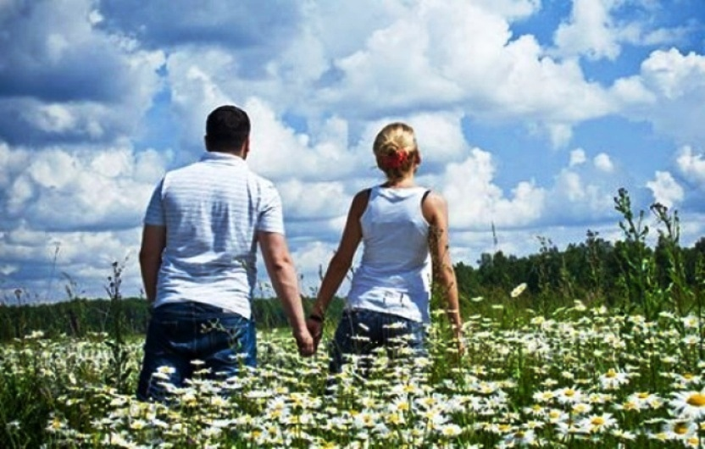
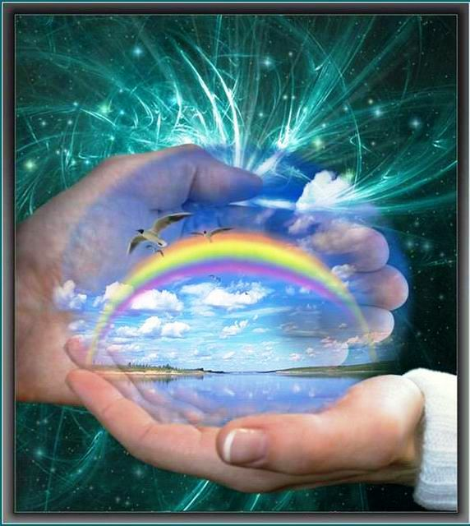
Основы православной культуры и светской этики
4 класс
«Счастье и смысл жизни»
Учитель: Маркина О.А.

Slide 2
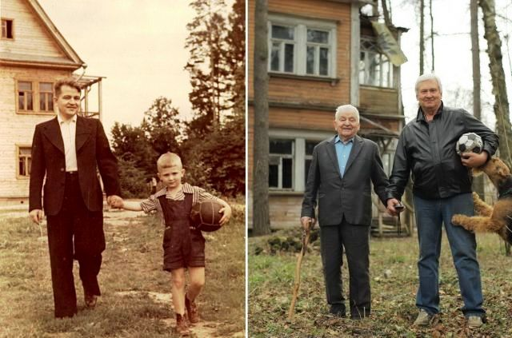
Цели урока:
познакомить с новыми понятиями;
создать условия для правильного представления о смысле человеческой жизни и счастье;
учить рассуждать на нравственные темы.

Slide 3
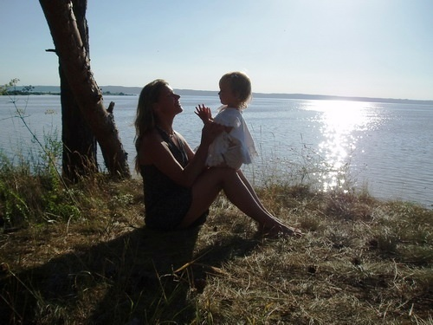
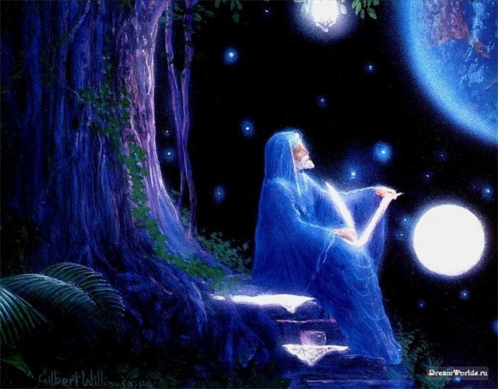
Притча-это маленький поучительный рассказ заключающий в себе моральные или религиозные поучения (премудрость)

Slide 4
Притча о Счастье
Однажды, прогуливаясь по лесу, три брата увидели глубокую яму. В ней сидело Счастье.
Один, из братьев подошел, наклонился к яме и сказал: — Если бы у меня было много денег, я был бы счастлив
Счастье подарило ему много денег, брат ушел счастливым.
Другой брат, наклонившись к яме и попросил: — Красивая женщина, если бы она украсила мою жизнь, тем, чтоб была рядом, вот тогда бы я был счастлив.
Счастье выполнило и его желание, брат убежал с женщиной, вне себя от счастья.
Третий брат подойдя к яме наклонился:
— А Тебе, что нужно? — спросило Счастье.
— Что нужно Тебе? — переспросил брат.
— Я бы хотела, чтоб меня вытащили из этой ямы, — сказало Счастье.
Брат, протянув руку, вытащил из ямы Счастье и пошел прочь своей дорогой.
А Счастье довольное побежало за ним...

Slide 5
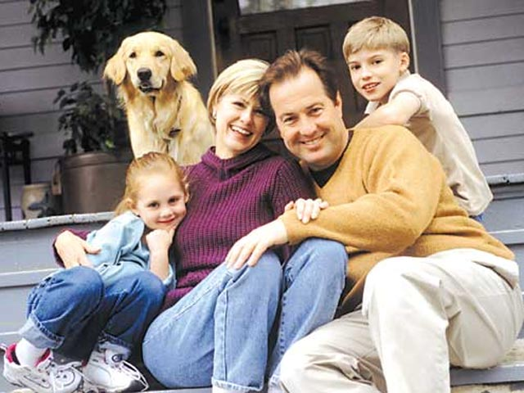
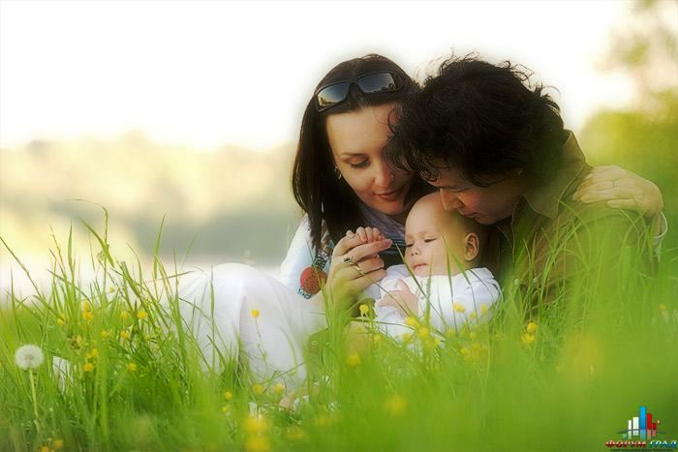
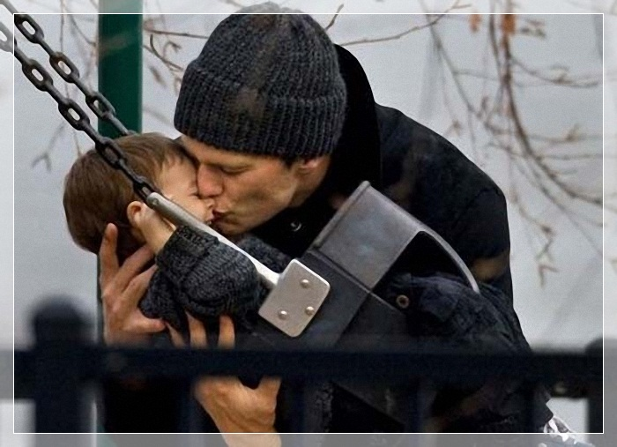

Slide 6
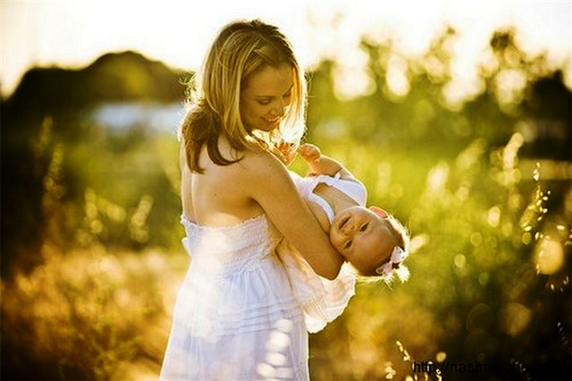
Э. Асадов “Что такое счастье”
Одни говорят, что счастье –
Это большое участье:
Забота, тепло, вниманье
И общность переживания.
Ещё есть такое мнение,
Что счастье – это горение:
Поиск, мечта, работа
И дерзкие крылья взлёта!
А счастье, по-моему, просто
Бывает разного роста:
От кочки и до Казбека,
В зависимости от человека.

Slide 7
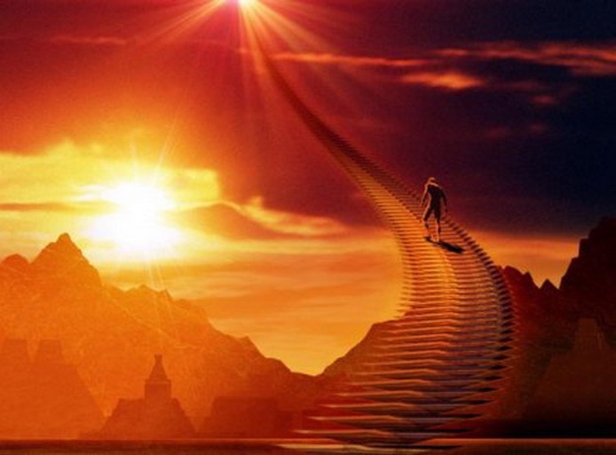
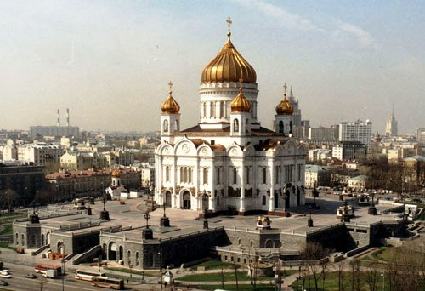
Счастье (праславянское объясняют из «хороший» и «часть», то есть «хороший удел»— состояние человека, которое соответствует наибольшей внутренней удовлетворённости условиями своего бытия, полноте и осмысленности жизни, осуществлению своего человеческого назначения.

Slide 8
Катаев В.П. «Цветик-семицветик»

Slide 9
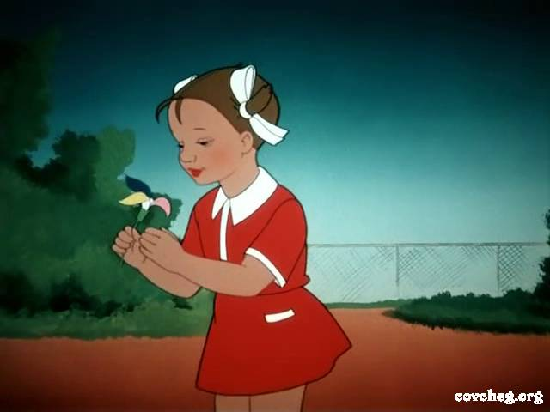
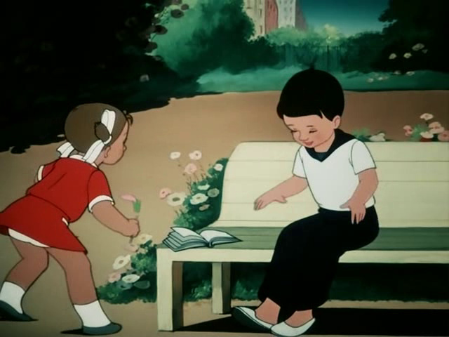
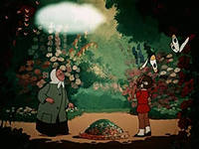
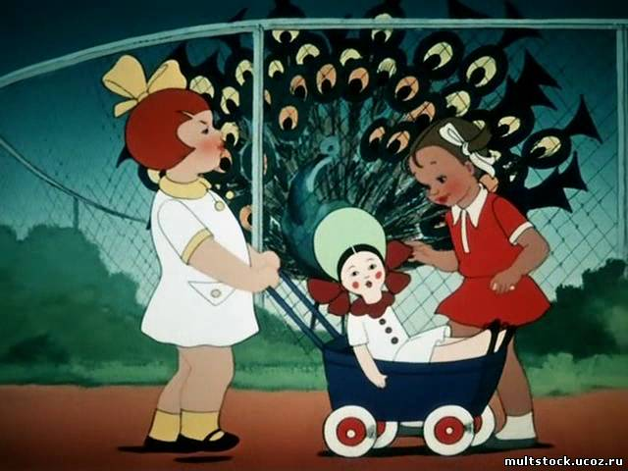
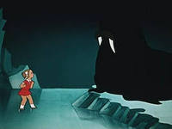

Slide 10
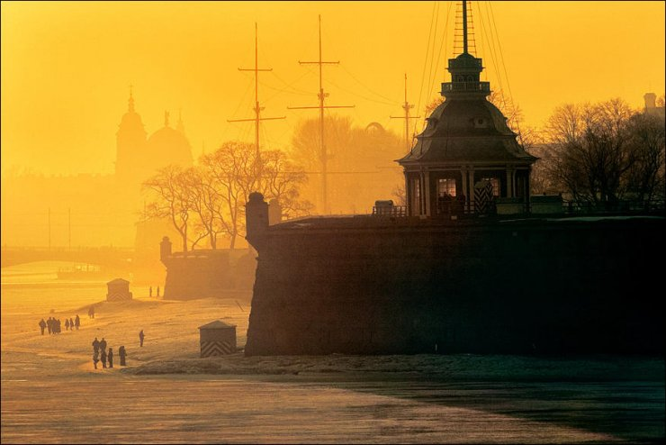
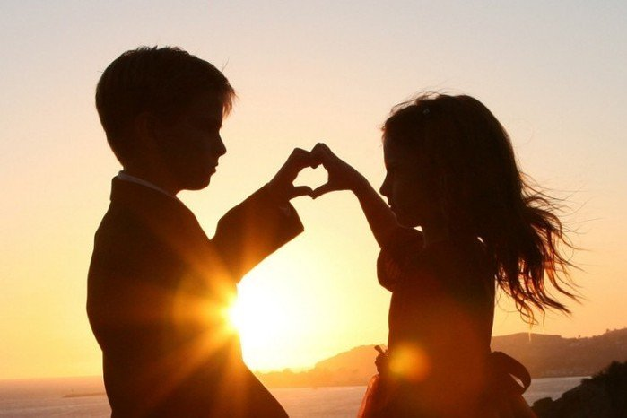
Смысл жизни
Смысл жизни - то, ради чего проживается человеком его индивидуальная жизнь.
Видение смысла жизни - это видение перспективы, видение будущего, ради которого стоит жить.

Slide 11
Люди делятся на четыре типа личностей:
Первый тип личности - это учёные (люди склонные к эффективному обучению и изучению). Они стремятся к познанию и хотят делиться и давать знание другим людям. Основная главная черта этих людей — честность.
Второй тип личности - это люди, склонные к эффективному управлению, руководству, защите, установлению правил, законов. Они чего бы это не стоило, стремятся сделать жизнь справедливой, правильной. Основная их черта характера — стремление к милосердию и справедливости.
Третий тип личности - люди, склонные заниматься торговой и хозяйственной деятельностью. Их основная черта – щедрость и одновременно желание богатства.
Четвёртый тип — люди, которые любят мастерить, делать какую-то практическую работу. Основная их черта — трудолюбие.

Slide 12
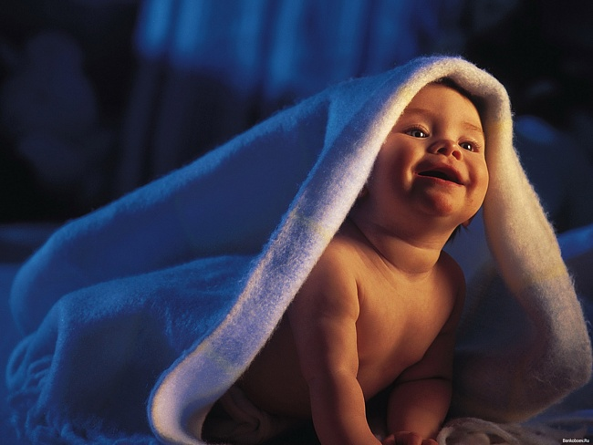
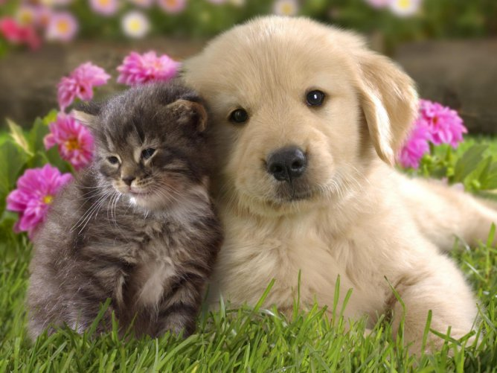
В жизни есть только одно несомненное счастье - жить для другого.
Лев Николаевич Толстой
Лучшее наслаждение, самая высокая радость в жизни - чувствовать себя нужным близким людям!
Антон Павлович Чехов

Slide 13
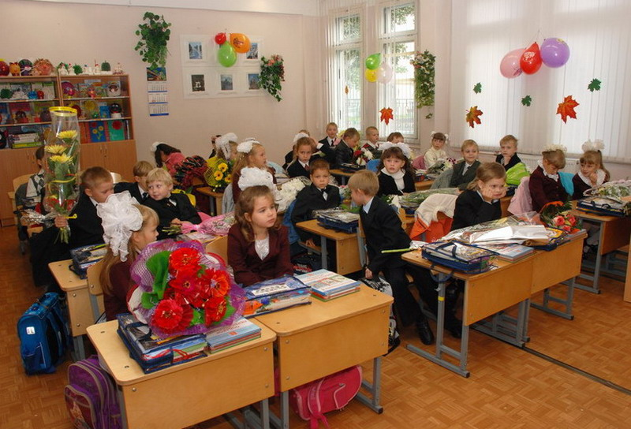
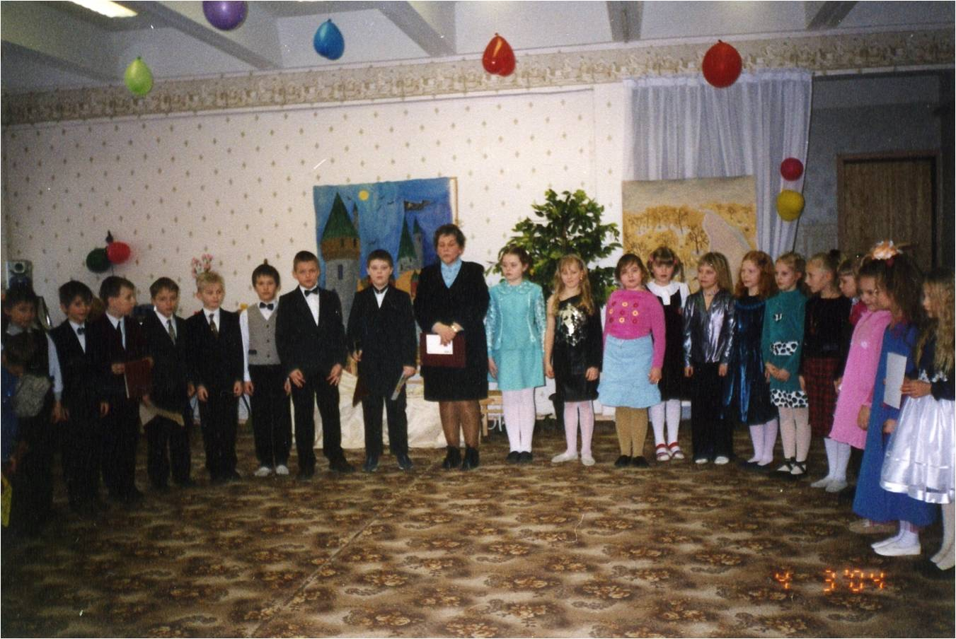
Счастливая жизнь – это жизнь разносторонняя, полнокровная. Она включает все стороны жизнедеятельности человека – активное участие в общественно-политической жизни, в управлении делами общества и коллектива, добросовестный труд на благо общества, благополучие в семейной жизни, товарищеское отношение в коллективе – всё это необходимые компоненты счастливой жизни.

Slide 14
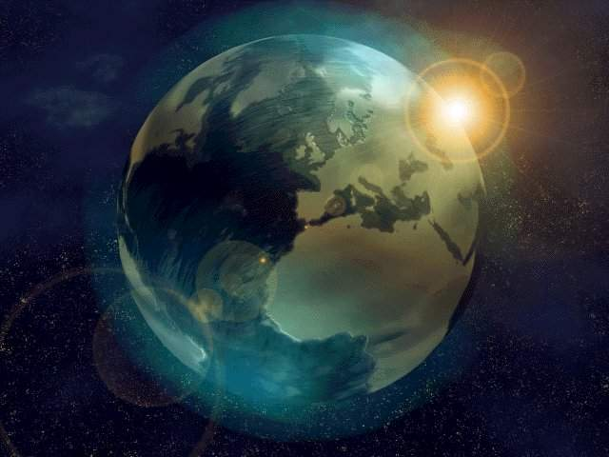
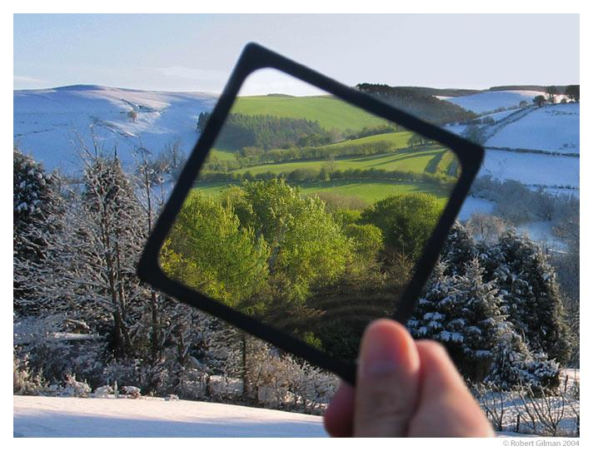
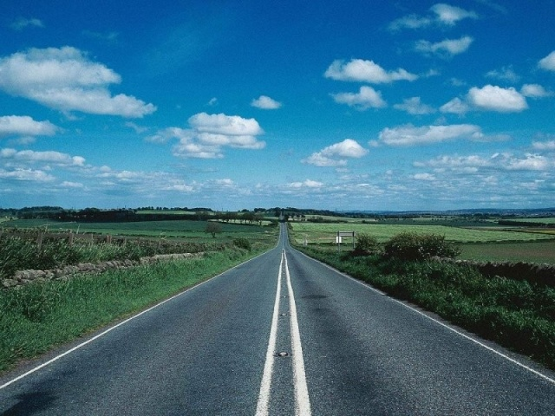
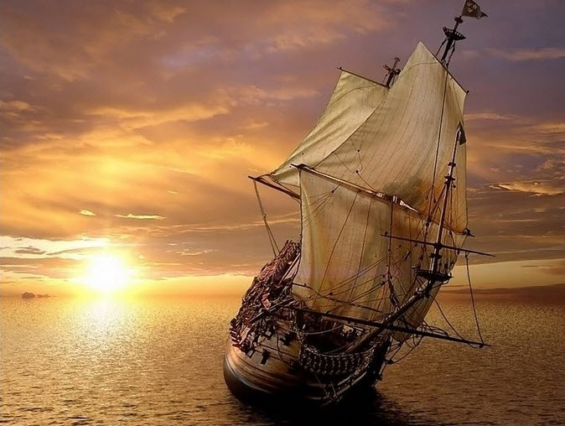

Slide 15
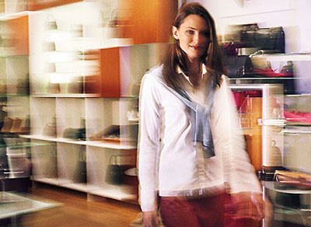
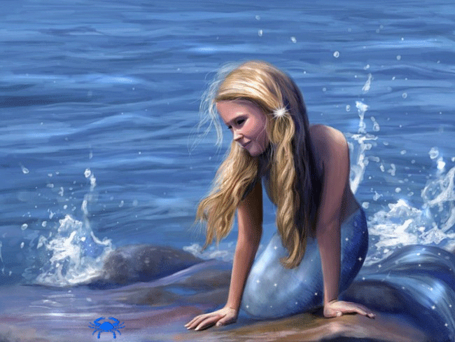
СПАСИБО ЗА ВНИМАНИЕ!

Slide 16
ВОПРОСЫ ДЛЯ ВАС: Зачем живёт человек? Каково его предназначение в мире? В чём счастье человеческой жизни?
Домашнее задание: ответить на вопросы и работа в творческих группах по вариантам:
1. Создать волшебную карту поиска своего счастья.
2. Коллаж «Счастливые минуты».
3. Семейные фотографии « Счастье рядом, беру себе».

